Slide 1
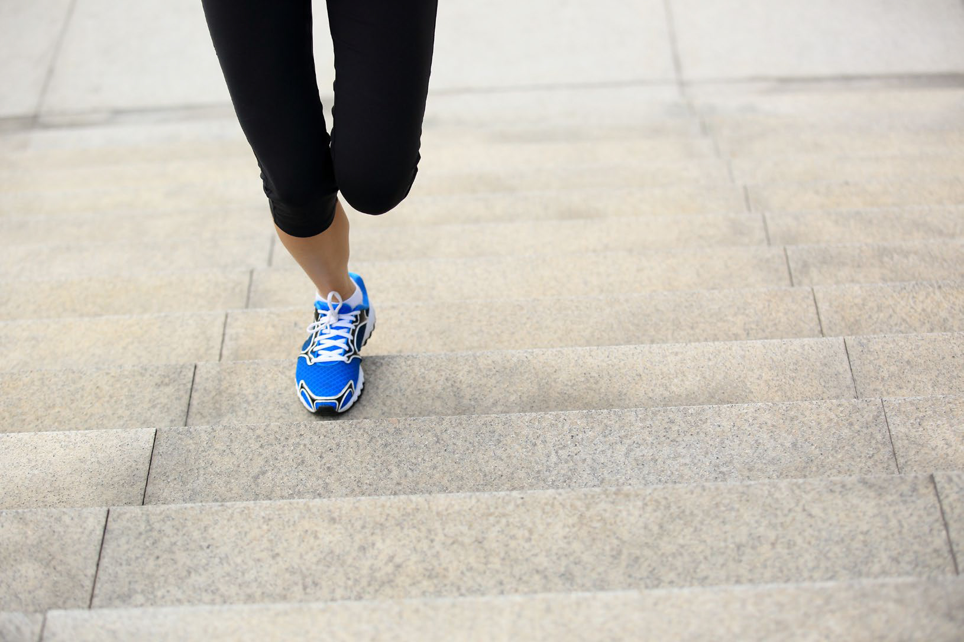

sağlıklı
bir hayat için
LİSE
Notes:
Bu sunudaki içeriğin daha ayrıntılı hâline Yeşilay tarafından lise çağı öğrencilerine ve gençlere yönelik hazırlanmış aşağıdaki kitapçıktan ulaşabilirsiniz:
Sağlıklı Bir Hayat İçin, Mustafa Taşdemir, Ömer Ataç, 2016, İstanbul, Yeşilay TBM Alan Kitaplığı Dizisi No: 2.

Slide 2
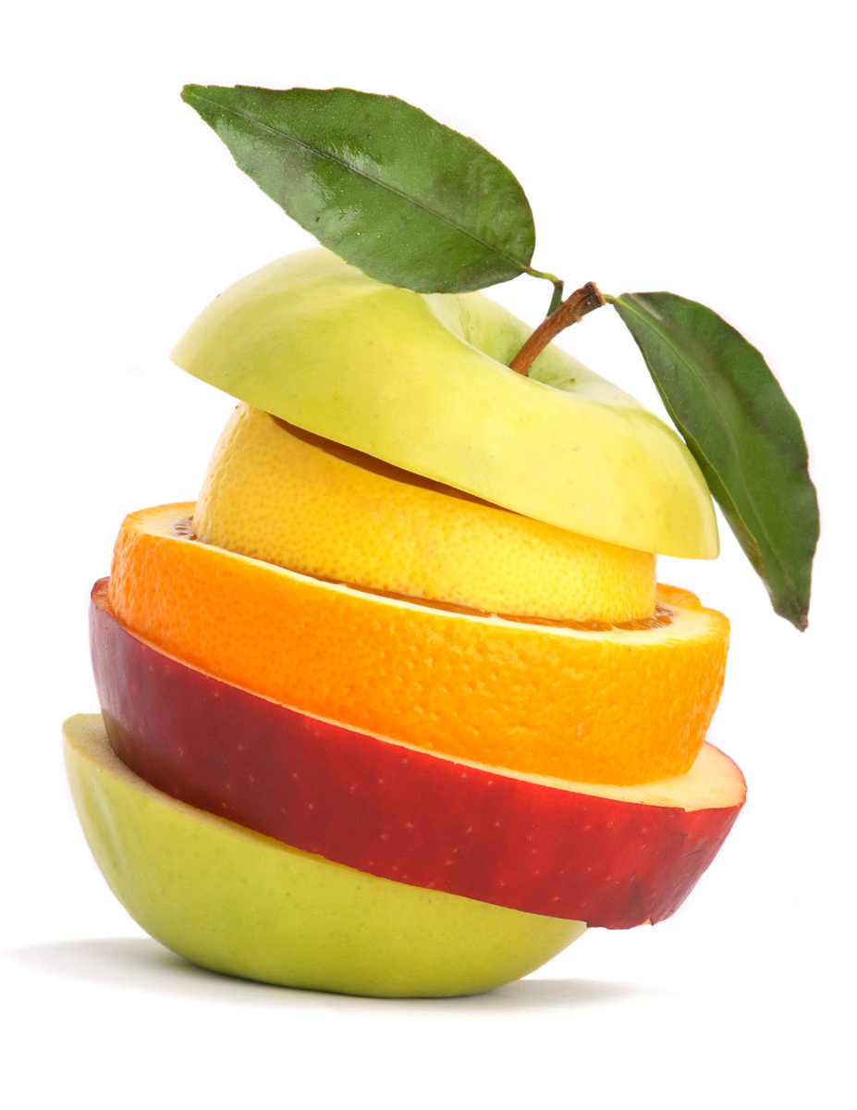
Sunum içeriği
Sağlıklı kalmak
Doğal denge
Sağlıklı beslenmek için
Hijyenik gıda
Sağlık okur yazarı olun
Vücut kitle indeksi
Sağlıklı kıyafet
Çevrenizi temiz tutun
Hareketli olun, spor yapın!
Spor alışkanlığı kazanın!
Yeterli uyuyun!
Bağımlılıklardan korunun!
Teknolojiye dikkat
02

Slide 3
Sağlıklı kalmak
Vücudun çeşitli sistem ve yapıları doğal denge hâlini sürdürmek
üzere sağlığı olumsuz etkileyen faktörlere karşı koymaya çalışır.
Bu sistem ve yapıların yanı sıra insanın kendisinin de bilinçli
bir gayret göstermesi gerekir.
Denge
halinin
korunması
Sağlıklı
düşünmek
Sağlıklı
kalmak
03

Slide 4
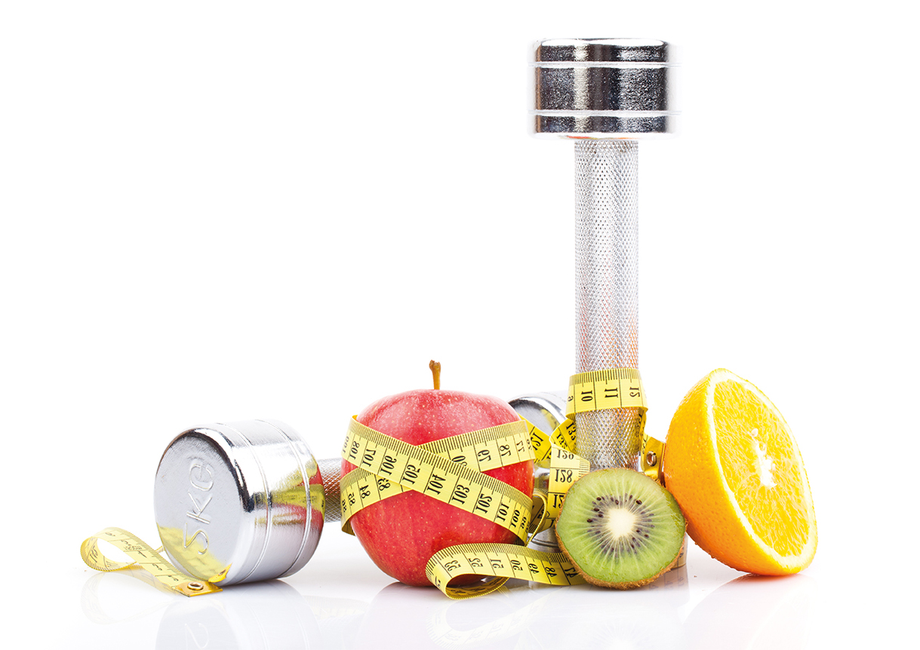
Denge halini korumak
Sağlıklı yaşamak ve hastalıklardan korunmak basittir. Fakat bu uzun soluklu bir süreçtir. Sağlıklı yaşamla ilgili yapılan tercihler, sonuçlarını genelde orta ve uzun vadede gösterir. (Spor yapmak, dengeli beslenmek vb.) Unutmayalım ki, sağlıklı yaşam için çabalamak zordur ama sağlıksız yaşamak ileride katlanması daha zor sonuçlar doğurur.
04

Slide 5
Etkinlik örneği
Lütfen aşağıdaki cümleleri duygu ve düşünceleriniz doğrultusunda sağlıklı olmaktan
ne anladığınızı düşünerek doldurunuz.
Bence sağlıklı olmak…………………………………………………
Sağlıksız yiyecek/içeceklerden .....................yerim/içerim.
Sağlıklı yiyecek/içeceklerden .....................yerim/içerim.
Sağlıklı insan……………………………………………………….
Örnek aldığım sağlıklı insanlar…………………………………………………………..
05
Notes:
Eğitmene not: Yukarıda yer alan soruyu eğitim verdiğiniz kitleye yöneltiniz. Katılımcıları teşvik ederek mümkün olduğunca fazla cevap almaya gayret ediniz. Gelen cevapları kısaca özetleyerek bir sonraki slayt ile ilişkisini açıklayınız ve eğitiminize kaldığınız yerden devam ediniz.

Slide 6
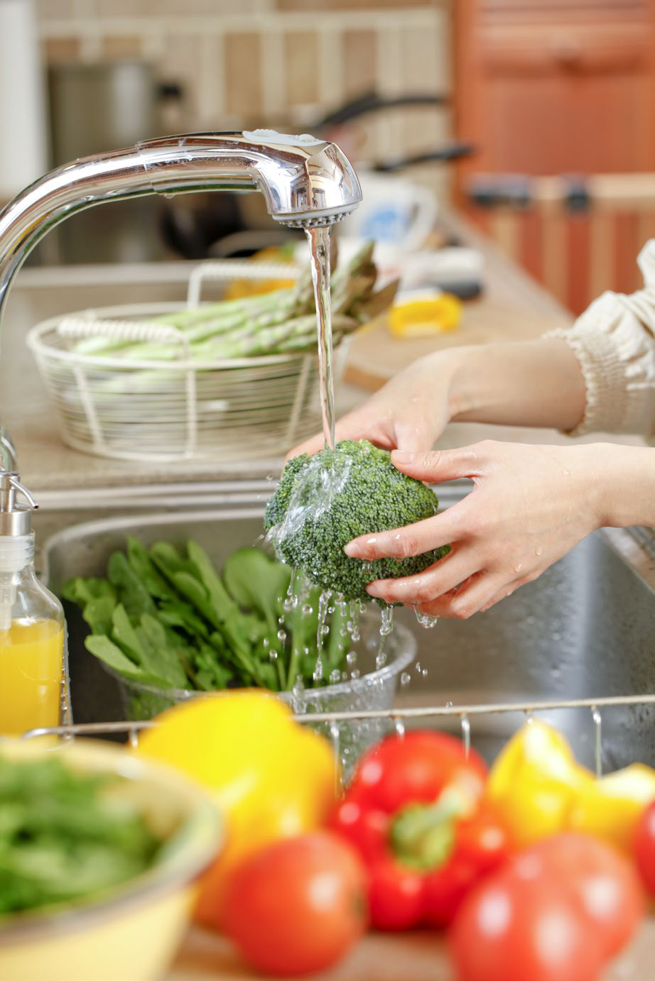
Yeterli ve dengeli beslenme
Sağlıklı beslenmenin iki temel unsuru:
- Yeterli beslenme: Vücudun ihtiyaç duyduğu miktarda
gıda tüketilmesi.
Dengeli beslenme: Her besin grubundan yeterince
tüketilmesi.
06

Slide 7
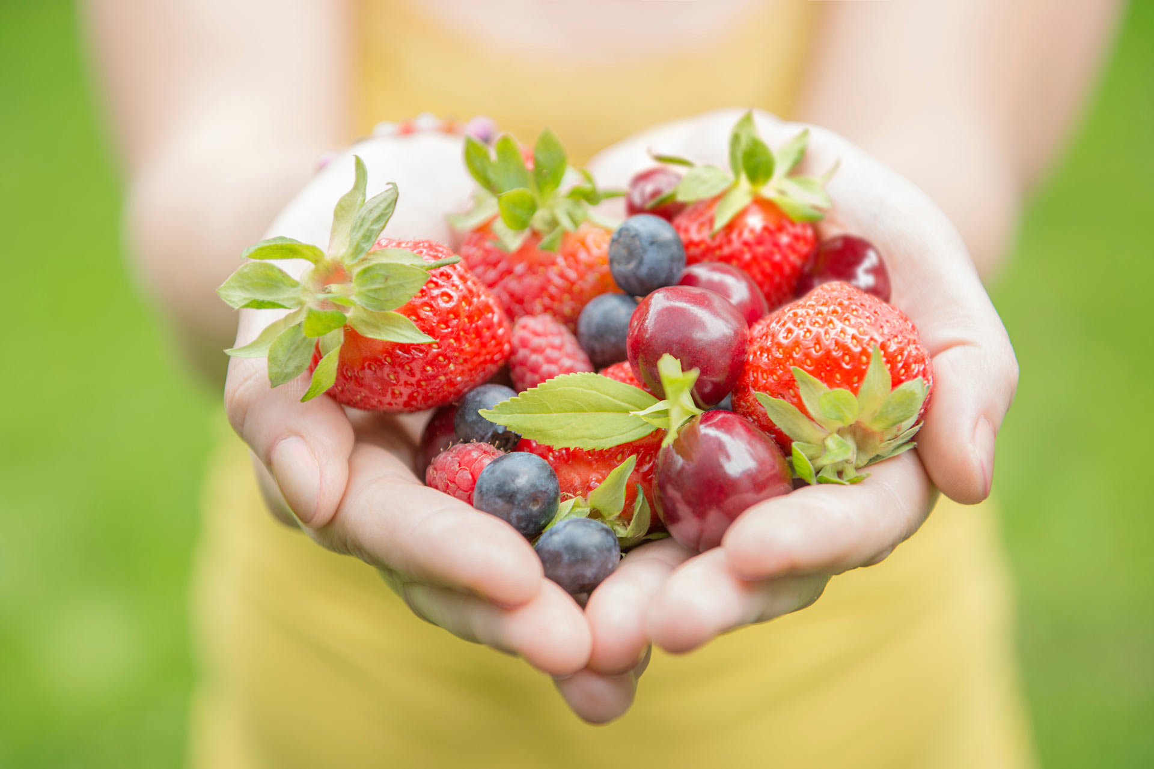
Sağlıklı beslenme tavsiyeleri
Katkı maddesi içeren yapay gıdalardan uzak durun.
Aşırı kilolu ya da aşırı zayıf değil, ideal vücut ağırlığında olmaya
özen gösterin.
Abur cuburla veya sürekli aynı yiyecek içeceklerle beslenmeyin.
Ambalajlı ürünleri gözü kapalı değil, etiketlerini okuyup inceleyerek alın.
Herhangi bir kronik hastalığınız yoksa günde en az 2 litre su
tüketmeye özen gösterin.
07

Slide 8
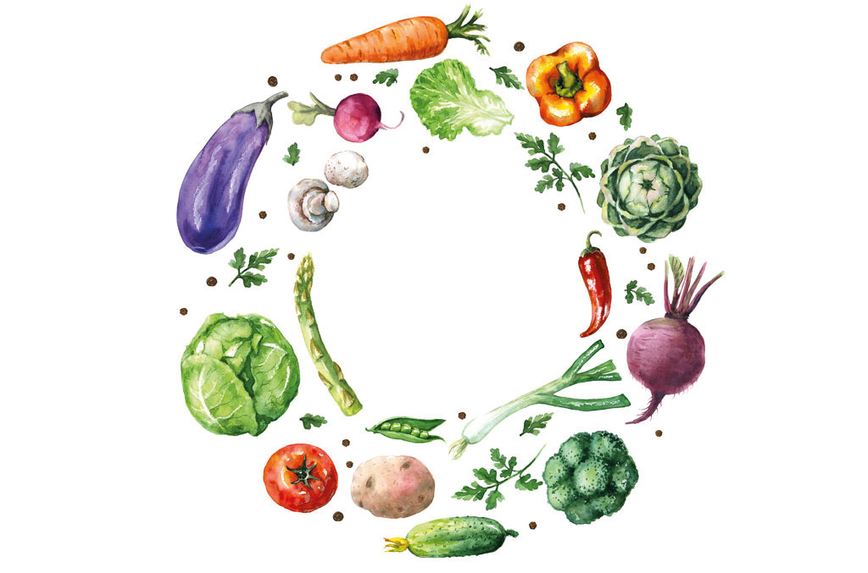
Sağlıklı beslenme tavsiyeleri
Enerji ve besin içeren yiyeceklerin her çeşidinden yeterli
miktarlarda yiyin.
Kaynağı ve üretim süreci belirsiz gıdalarla değil, hijyenik
gıdalarla beslenin.
Bir öğün içerisinde seçerek oluşturduğunuz en az iki öğünle
beslenin.
Yiyeceklerinizi rengini, tazeliğini, tadını ve kokusunu
değerlendirerek alın.
08

Slide 9
Sağlıklı beslenmek için
4 yapraklı yoncayı tanı!
Meyve ve Sebze Grubu
Her çeşit meyve ve sebze
Ekmek ve Tahıl Grubu
Buğday, pirinç, mısır, çavdar, yulaf gibi
tahıllardan üretilen un, bulgur, nişasta,
ekmek, makarna, şehriye vb.
SEBZE
T
AHIL
E
T
Et, Yumurta ve
Kuru Bakliyatlar Grubu
Dana, kuzu, tavuk, hindi,
av etleri, balıklar, yumurta,
kuru baklagiller, fındık, fıstık vb.
SÜT
Süt ve süt ürünleri
Süt ve sütten üretilen
peynir, yoğurt, tereyağı,
dondurma vb..

Slide 10
Hangi Besin, Hangi Yaprağa?
Aşağıdaki gıdalar, dört yapraklı yoncanın hangi yaprağına gelmeli?
ananas
tavuk
havuç
ıspanak
SEBZE
hamsi
T
AHIL
üzüm
pirinç
domates
elma
E
T
kiraz
fındık
marul
SÜT
mısır
portakal
Notes:
Eğitmene not: Yukarıda yer alan soruyu eğitim verdiğiniz kitleye yöneltiniz. Katılımcıları teşvik ederek mümkün olduğunca fazla cevap almaya gayret ediniz. Gelen cevapları kısaca özetleyerek bir sonraki slayt ile ilişkisini açıklayınız ve eğitiminize kaldığınız yerden devam ediniz.

Slide 11
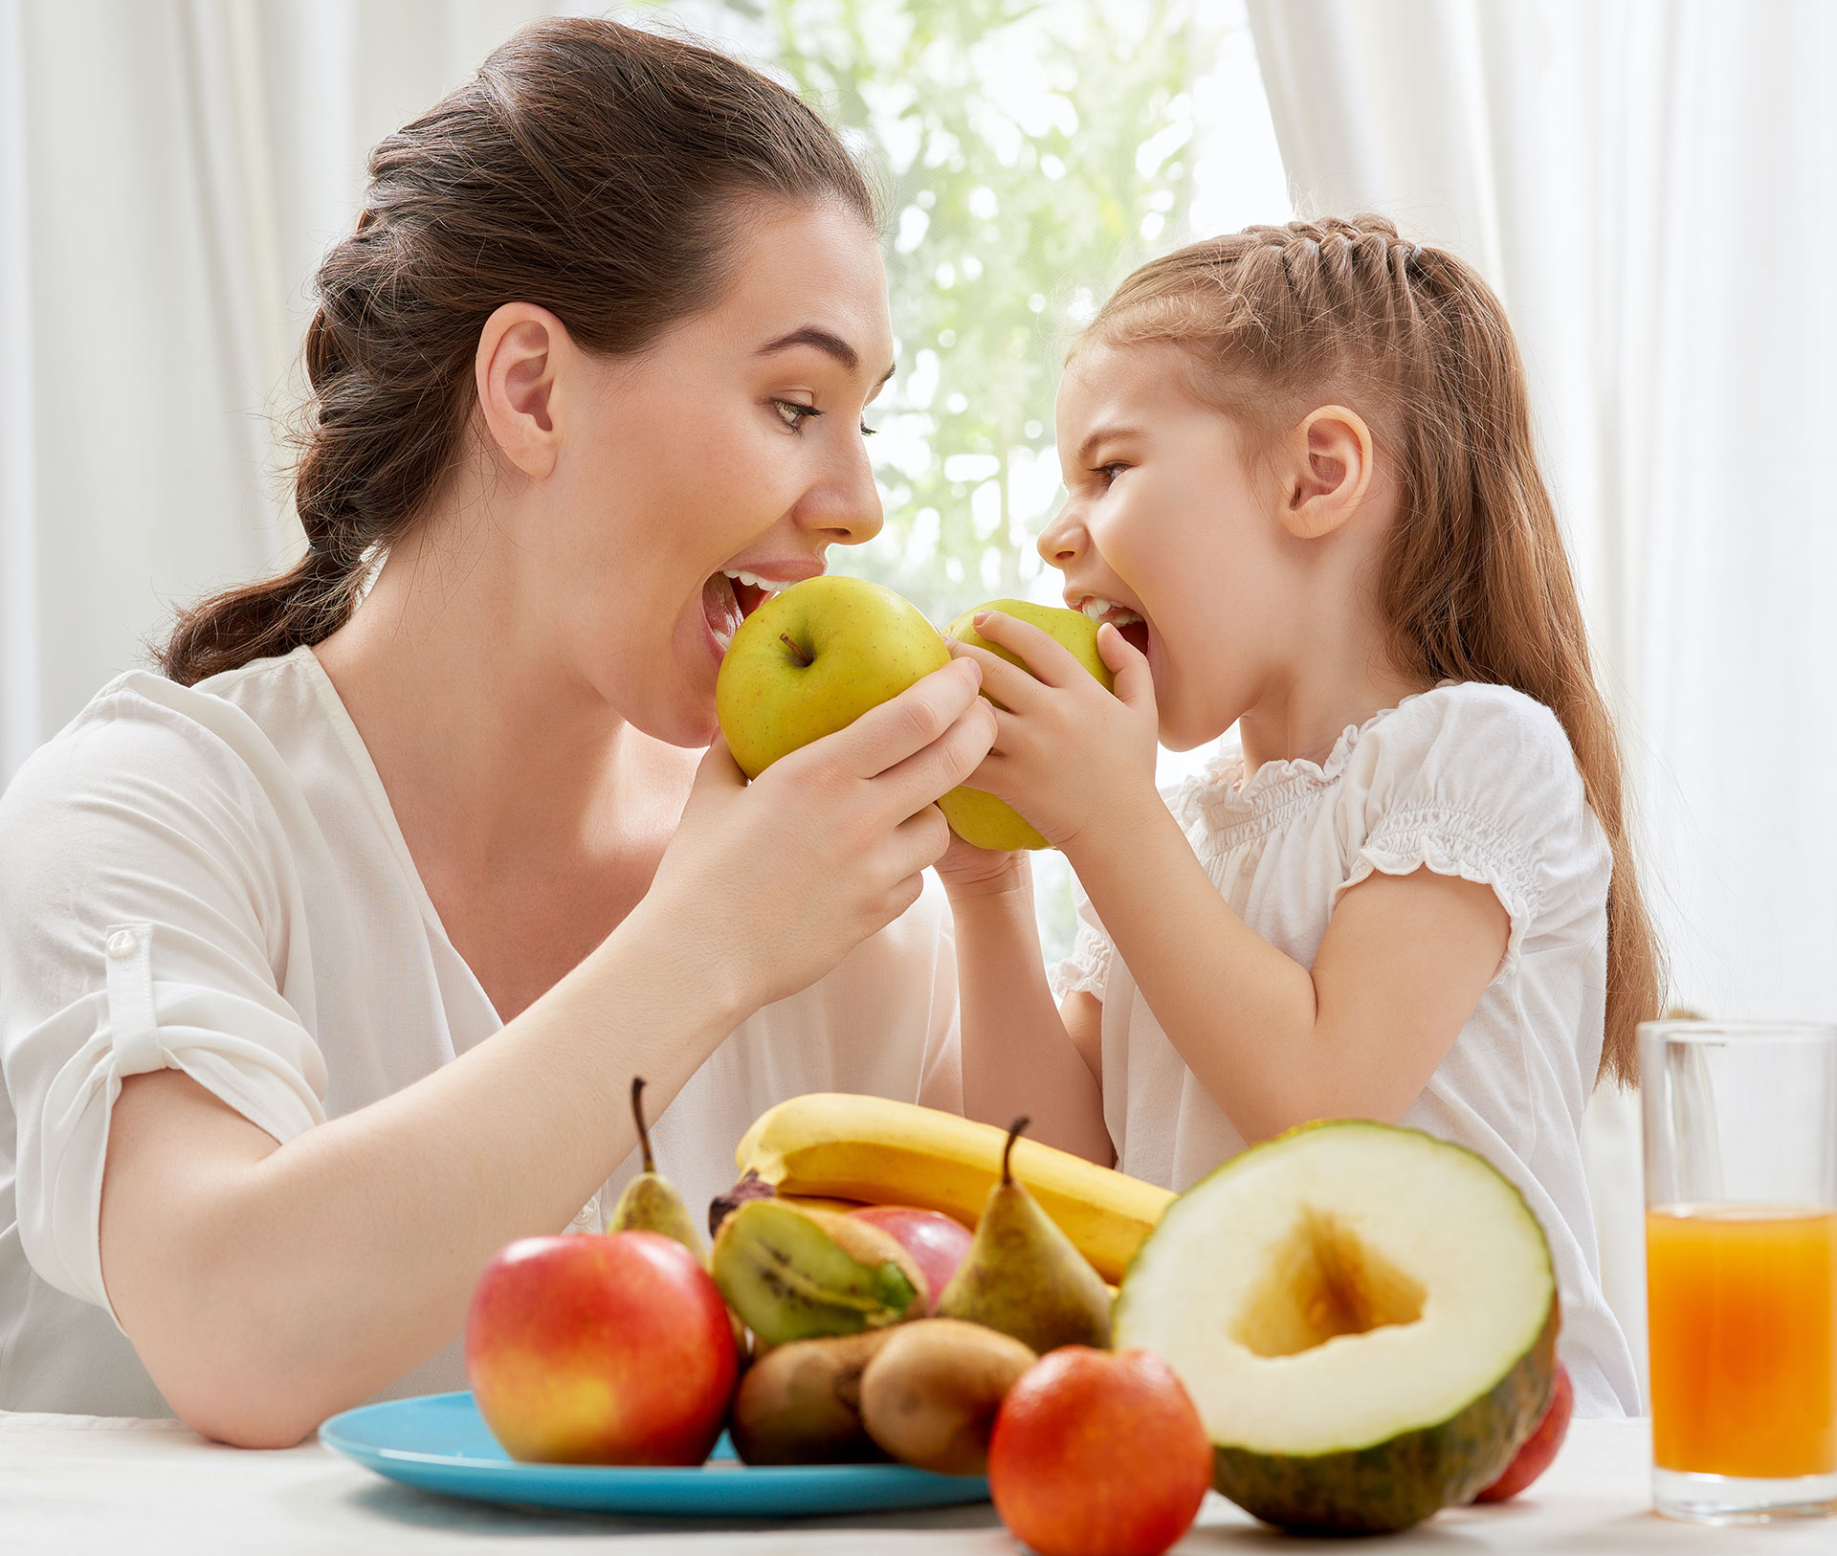
Hijyenik gıda
Hijyenik ortamlarda üretilir.
Doğal ve organiktir.
Katkı maddesi, GDO içermez.
Rengiyle, kokusuyla tazedir.
Açıkta satılmayan gıdadır.
11

Slide 12

Neden sağlıklı ve dengeli yaşamak, hijyenik gıdalarla
beslenmek
bu kadar önemli?
Notes:
Eğitmene not: Yukarıda yer alan soruyu eğitim verdiğiniz kitleye yöneltiniz. Katılımcıları teşvik ederek mümkün olduğunca fazla cevap almaya gayret ediniz. Gelen cevapları kısaca özetleyerek bir sonraki slayt ile ilişkisini açıklayınız ve eğitiminize kaldığınız yerden devam ediniz.

Slide 13

Sağlık okuryazarlığı
Dünya Sağlık Örgütü “sağlığın korunması ve
sürdürülmesi için bir bireyin sağlık bilgisine ulaşma,
anlama ve kullanma becerisi”ni sağlık okuryazarlığı
olarak tanımlamaktadır.
Sağlık okuryazarlığı, insanların sağlık hizmetleri ile ilgili konularda karar verebilmeleri, sağlıklarını korumak, yaşam kalitesini yükseltmek için sağlık ile ilgili bilgi kaynaklarına ulaşabilmeleri, sağlık ile ilgili bilgileri ve mesajları doğru olarak algılamaları ve anlamaları konularındaki istekleri ve kapasiteleridir.
13

Slide 14
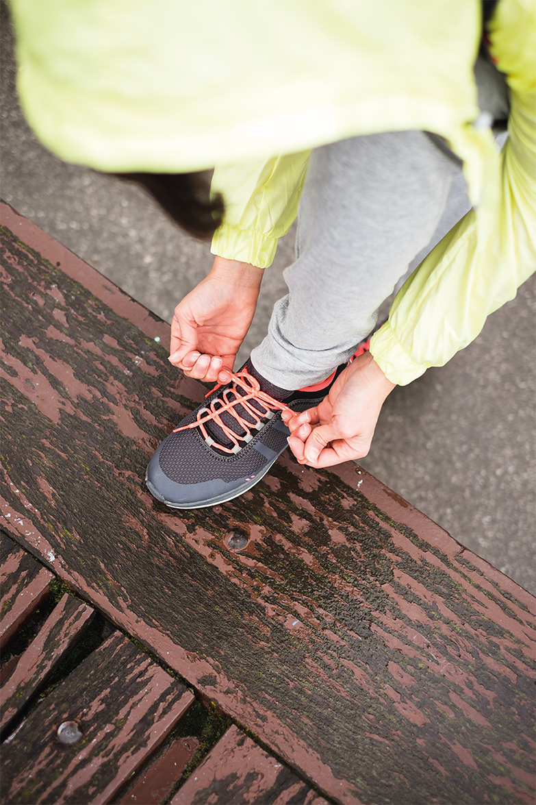
Vücut kitle indeksi
Vücut kitle indeksinizi biliyor musunuz?
Vücut kitle indeksi (VKİ), vücut ağırlığının (kg),
boy uzunluğunun metre cinsinden karesine
bölünmesiyle hesaplanır.
14

Slide 15
Örnek:
VKİ
80 kg ve 1.75 metre boyu olan birinin vücut kitle
indeksini hesaplayalım.
Düşük Kilolu
Boy uzunluğunun karesini alalım: 1.75 x 1.75 = 3.06
Vücut ağırlığını elde ettiğimiz sayıya bölelim: 80 : 3.06 = 26.14
Bu kişinin sağlık durumunu aşağıdaki tablodan inceleyelim.
Bu kişi 26.14 vücut kitle indeksiyle fazla kilolu
grubuna girmektedir.
Fazla Kilolu
1.Derece Obez
2.Derece Obez
3.Derece Obez

Slide 16
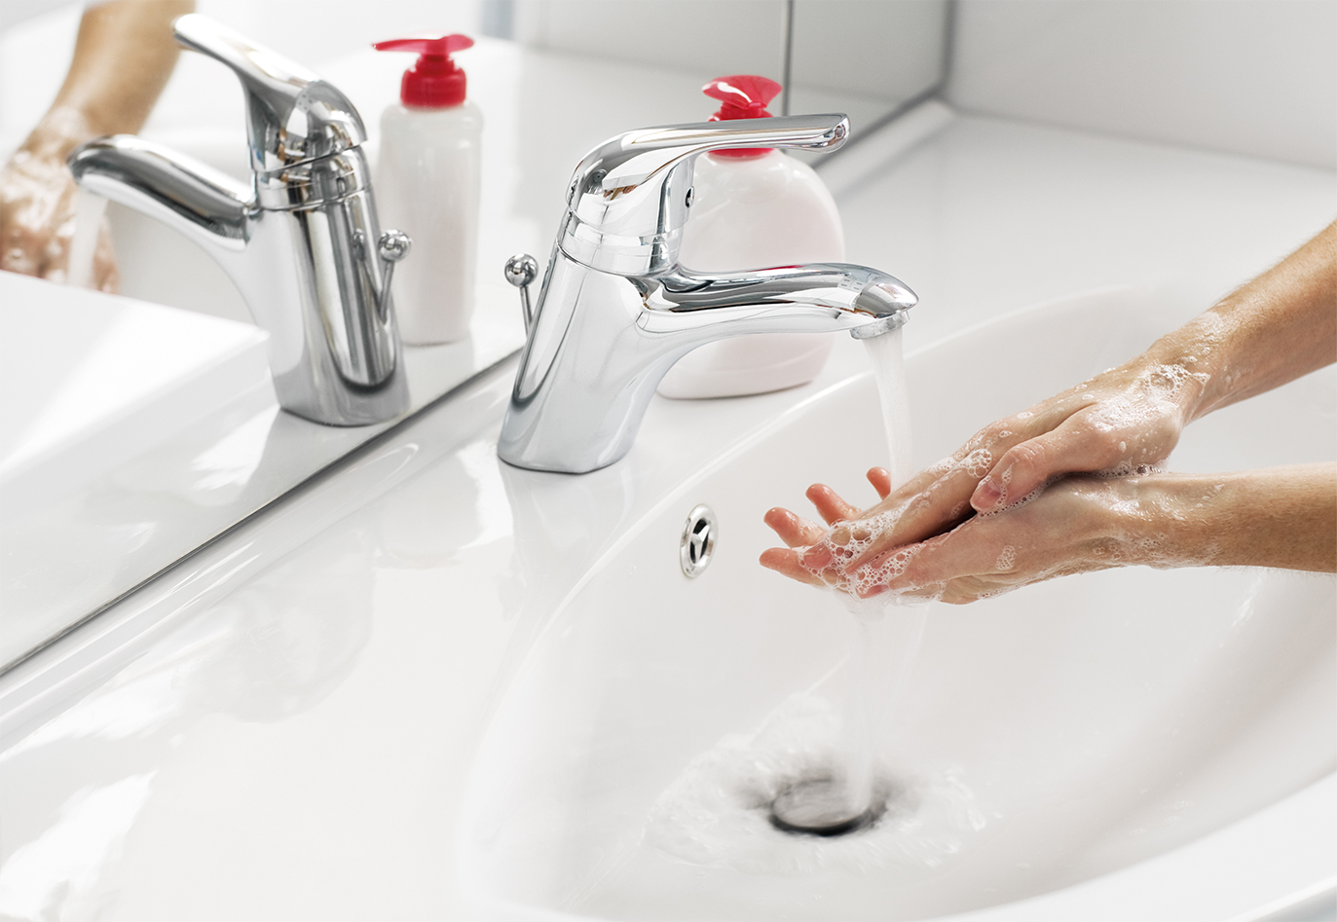
Kişisel hijyene özen göster
Yüz, ağız, göz ve kirpik; saç, kulak, boyun, el ve
tırnaklarınız temiz olsun.
Beden, koltukaltı, genital bölge, ayak ve ayak tırnaklarınızı temiz tutun.
Kişisel bakım aletlerinizi (diş fırçası, tırnak makası) kimseyle
paylaşmayın ve ortalıkta bırakmayın.
Günlük bakım ve banyonuzu yapın.

Slide 17
Kişisel hijyene özen göster
Lokanta vb. yerlerdeki çatal-kaşık temizliğini kontrol edin.
Yaşadığınız çevreyi ve ortamı temiz tutun.
Bulaşıcı hastalığı olanların eşyalarını kullanmayın.
Tuvaletleri temiz kullanın.

Slide 18
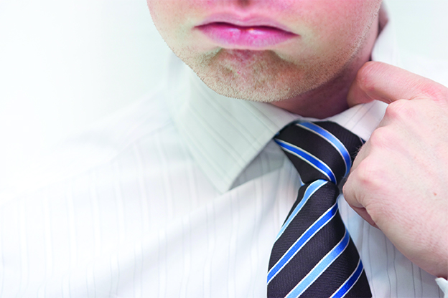
Sağlıklı giyim kuşam için
Doku beslenmesini bozabilecek dar kıyafetleri değil,
vücudunuzun ve dokularınızın hava almasına imkân
veren, rahat ve sağlıklı giysileri tercih edin.
Cildinizi havasız bırakmayın, petrol ve yan ürünlerinden
üretilen, hava geçirmeyen kıyafetleri tercih etmeyin.
Soğuk havalarda kalın ve tek katlı giysiler değil, ince
ve çok katlı giysiler tercih edin.

Slide 19

Sağlıklı giyim kuşam için
Yumuşak ve cildi tahriş etmeyecek kıyafetler kullanın.
Güneşin zararlı ısınlarına maruz kalmayın, şapka
ve güneş gözlüğü kullanın.
Yaz aylarında koyu renkler giyinmeyin, güneş ışığını
yansıtan teri emebilen kumaşlardan açık renkli kıyafetleri
tercih edin.

Slide 20
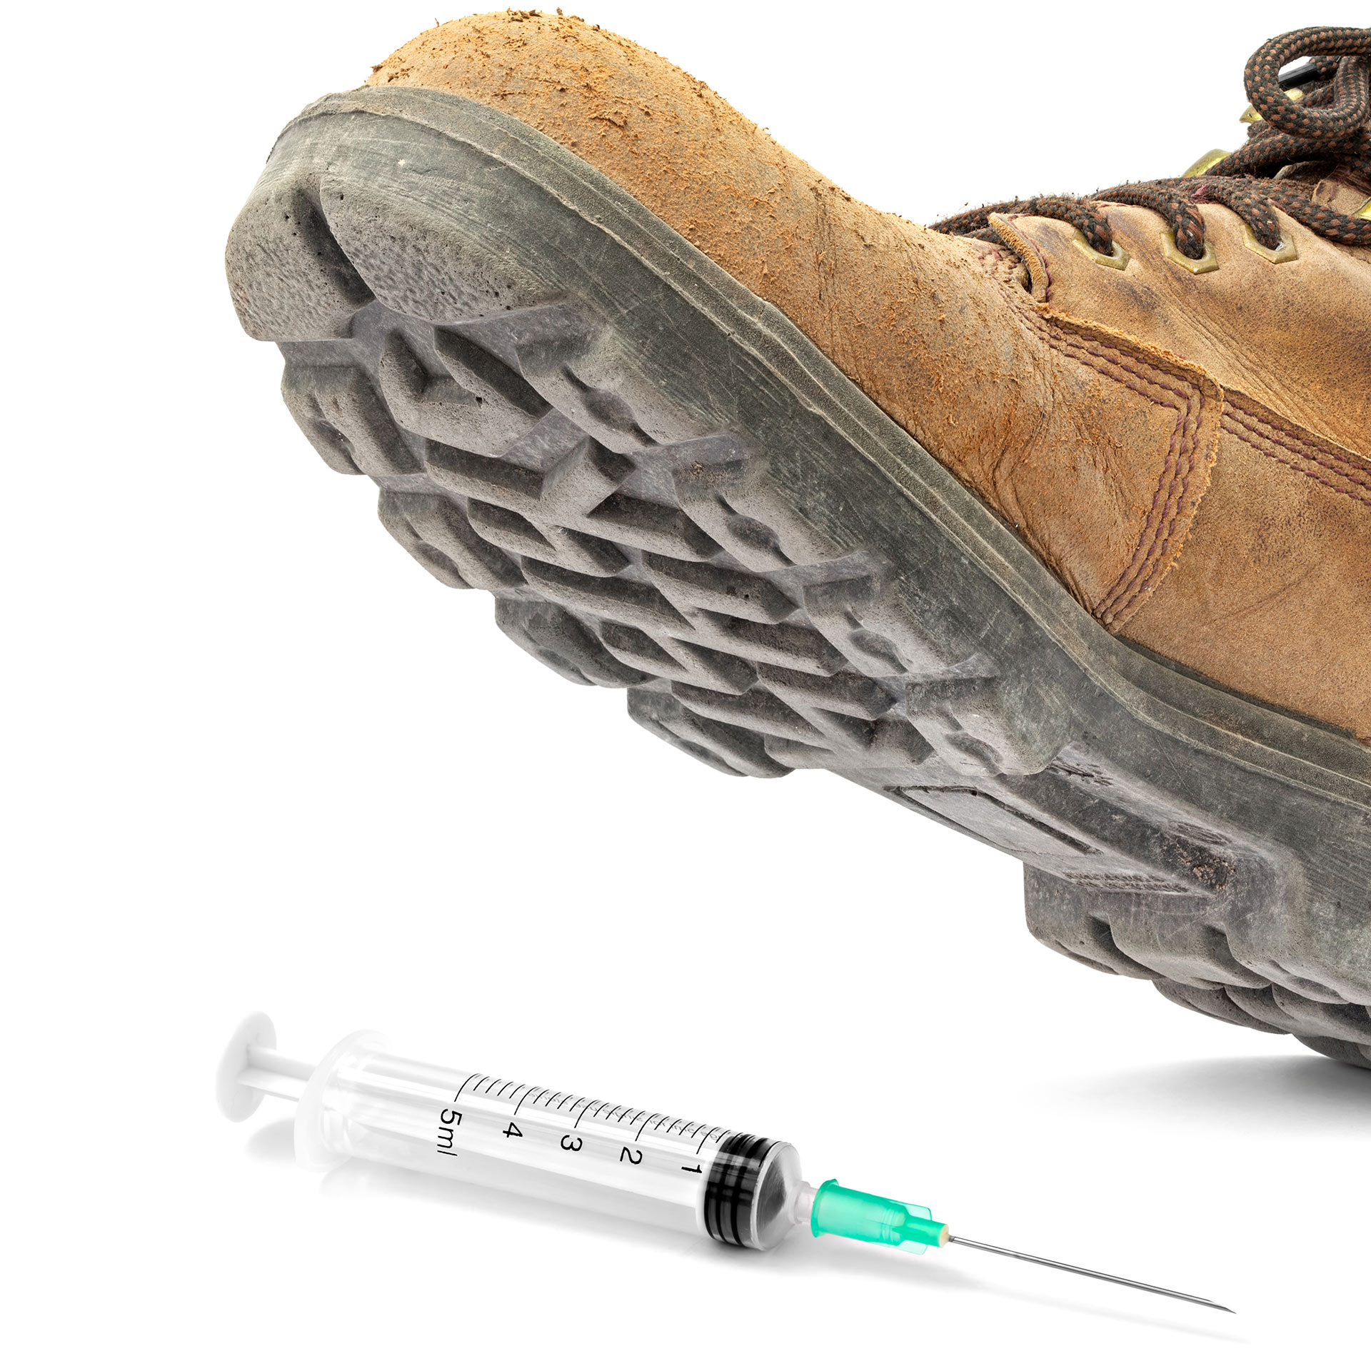
Sağlıklı giyim kuşam için
Ayakkabı deyip geçme
Yüksek topuklu ayakkabılarda vücudun ayağa yansıyan ağırlık
merkezinde kayma olacağı için dizde, belde ve bacakta ağrılar
meydana gelir.
Ayağa bol gelen ayakkabı küçük travmalarla cilt
kalınlaşması ve nasır, bazen de denge sağlanmasında
zorluğa neden olabilir.
Ayağı sıkmadan kavrayan ve ayağın doğal kavislerini
destekleyen ayakkabılar kullanın.
Yanlış ayakkabı seçimi parmaklarda şekil bozukluğuna
ve tırnak batmalarına sebep olabilir.

Slide 21

Çevrenizi temiz tutun!
Ev temizliğinde nelere dikkat edelim?
Deodorant, parfüm ve makyaj malzemelerini sık ve çok miktarda kullanmayın.
Buzdolabını temiz tutun, son kullanma tarihi geçmiş gıdaları bekletmeyin.
Temizlik sonrası tezgah ve ocakta deterjan artığı bırakmayın.
Dışardan gelince elinizi yıkayın, elbisenizi değiştirin ve asın.
Uygun temizlik malzemeleriyle kendi odanızı temizleyin.
Bulaşığı ve ellerinizi mutlaka akan suyun altında yıkayın.

Slide 22

Çevrenizi temiz tutun!
Okulda nelere dikkat edelim?
Başkalarının da kullanacağı alanları temiz bırakın.
(Tuvalet, banyo, sınıf, oyun alanları vb.)
Okul içerisinde sadece temizliğinden emin olduğunuz
kaynaklardan su için.
Tebeşir ve tahta kalemini yalnızca yazı yazma amaçlı kullanın.
Sıranızı ve okul duvarlarını temiz tutun.
Tuvaletler temiz değilse görevlilere haber verin.
Okul ve sınıf içerisindeki eşyaları koruyun.

Slide 23

Çevrenizi temiz tutun!
Temiz bir dünyada yaşamayı sürdürmek için ne yapalım?
Doğada yok olması uzun zaman alan ve çevreye zarar veren
her türlü pili yalnızca pil kutularına atın.
Kağıtları, cam ve plastik atıklarınızı türlerine uygun olarak
geri dönüşüm kutularına atın.
Çöplerinizi çöp kutusuna atın.
Bahçenizdeki çöpleri alıp çöp kutusuna koyun.

Slide 24
Hareketli olmak
Spor ve hareketliliğin faydaları:
Beyne giden kanın dolaşımını ve hormonların
salgılanmasını düzene sokar ve böylece düşünme,
iletişim kurma, akılda tutma, yorumlama ve karar
verme gibi entelektüel işlevleri iyileştirir.
Kalp ve damar sağlığını olumlu etkiler.
Dokuların dahi iyi beslenmesini sağlar.
Kandaki kolesterol ve şeker seviyesini düzenler.
Vücudun şekillenmesini ve formda bir görünüm
kazanmamızı sağlar.
24

Slide 25
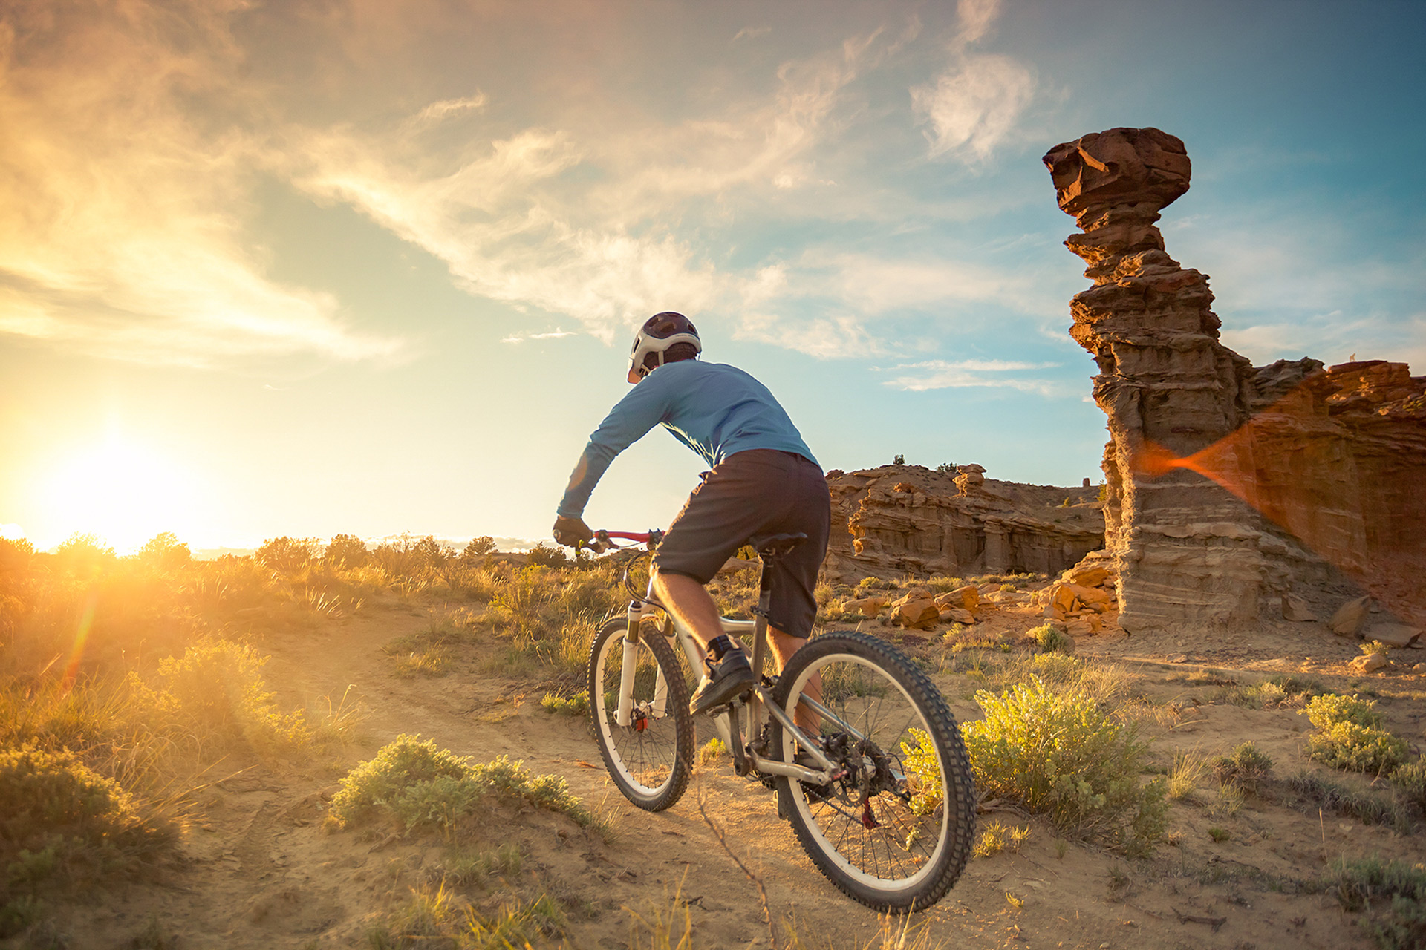
Fiziksel egzersiz
Doğru fiziksel aktivite için:
Beden sınırlarını zorlamadan egzersiz yapın. Kalp atışlarının rahatsız
edecek derecede artması veya herhangi bir ağrı hissederseniz
egzersize ara verin.
Yumuşak tabanlı spor ayakkabıları ile vücut terini emen pamuklu atlet ve rahat eşofmanlarla egzersiz yapın.
Tempolu yürüyüşten daha ağır bir egzersiz türü uygulayacaksanız uzman yardımı almayı unutmayın.
Egzersize başlamadan önce ısınma ve bitirdikten sonra soğuma hareketleri yapmayı ihmal etmeyin.
25

Slide 26
Vücut Sağlığım ve Ben
Kaslarımız tüm hareketlerimizden sorumludur. Egzersiz yapmak ise kaslarımızı güçlendirir
ve ruh sağlığımızı olumlu etkiler. Sizlerde ne tür egzersizler yapabileceğinizi listeleyin. Örneğin; dans etmek, yürüyüşe çıkmak vb.
Oluşturduğunuz listede son bir hafta içerisinde yaptığınız egzersizleri daire içine alın.
Hangi spor dallarının bu egzersizleri içerdiğini düşünün.
Notes:
Eğitmene not: Yukarıda yer alan soruyu eğitim verdiğiniz kitleye yöneltiniz. Katılımcıları teşvik ederek mümkün olduğunca fazla cevap almaya gayret ediniz. Gelen cevapları kısaca özetleyerek bir sonraki slayt ile ilişkisini açıklayınız ve eğitiminize kaldığınız yerden devam ediniz.

Slide 27
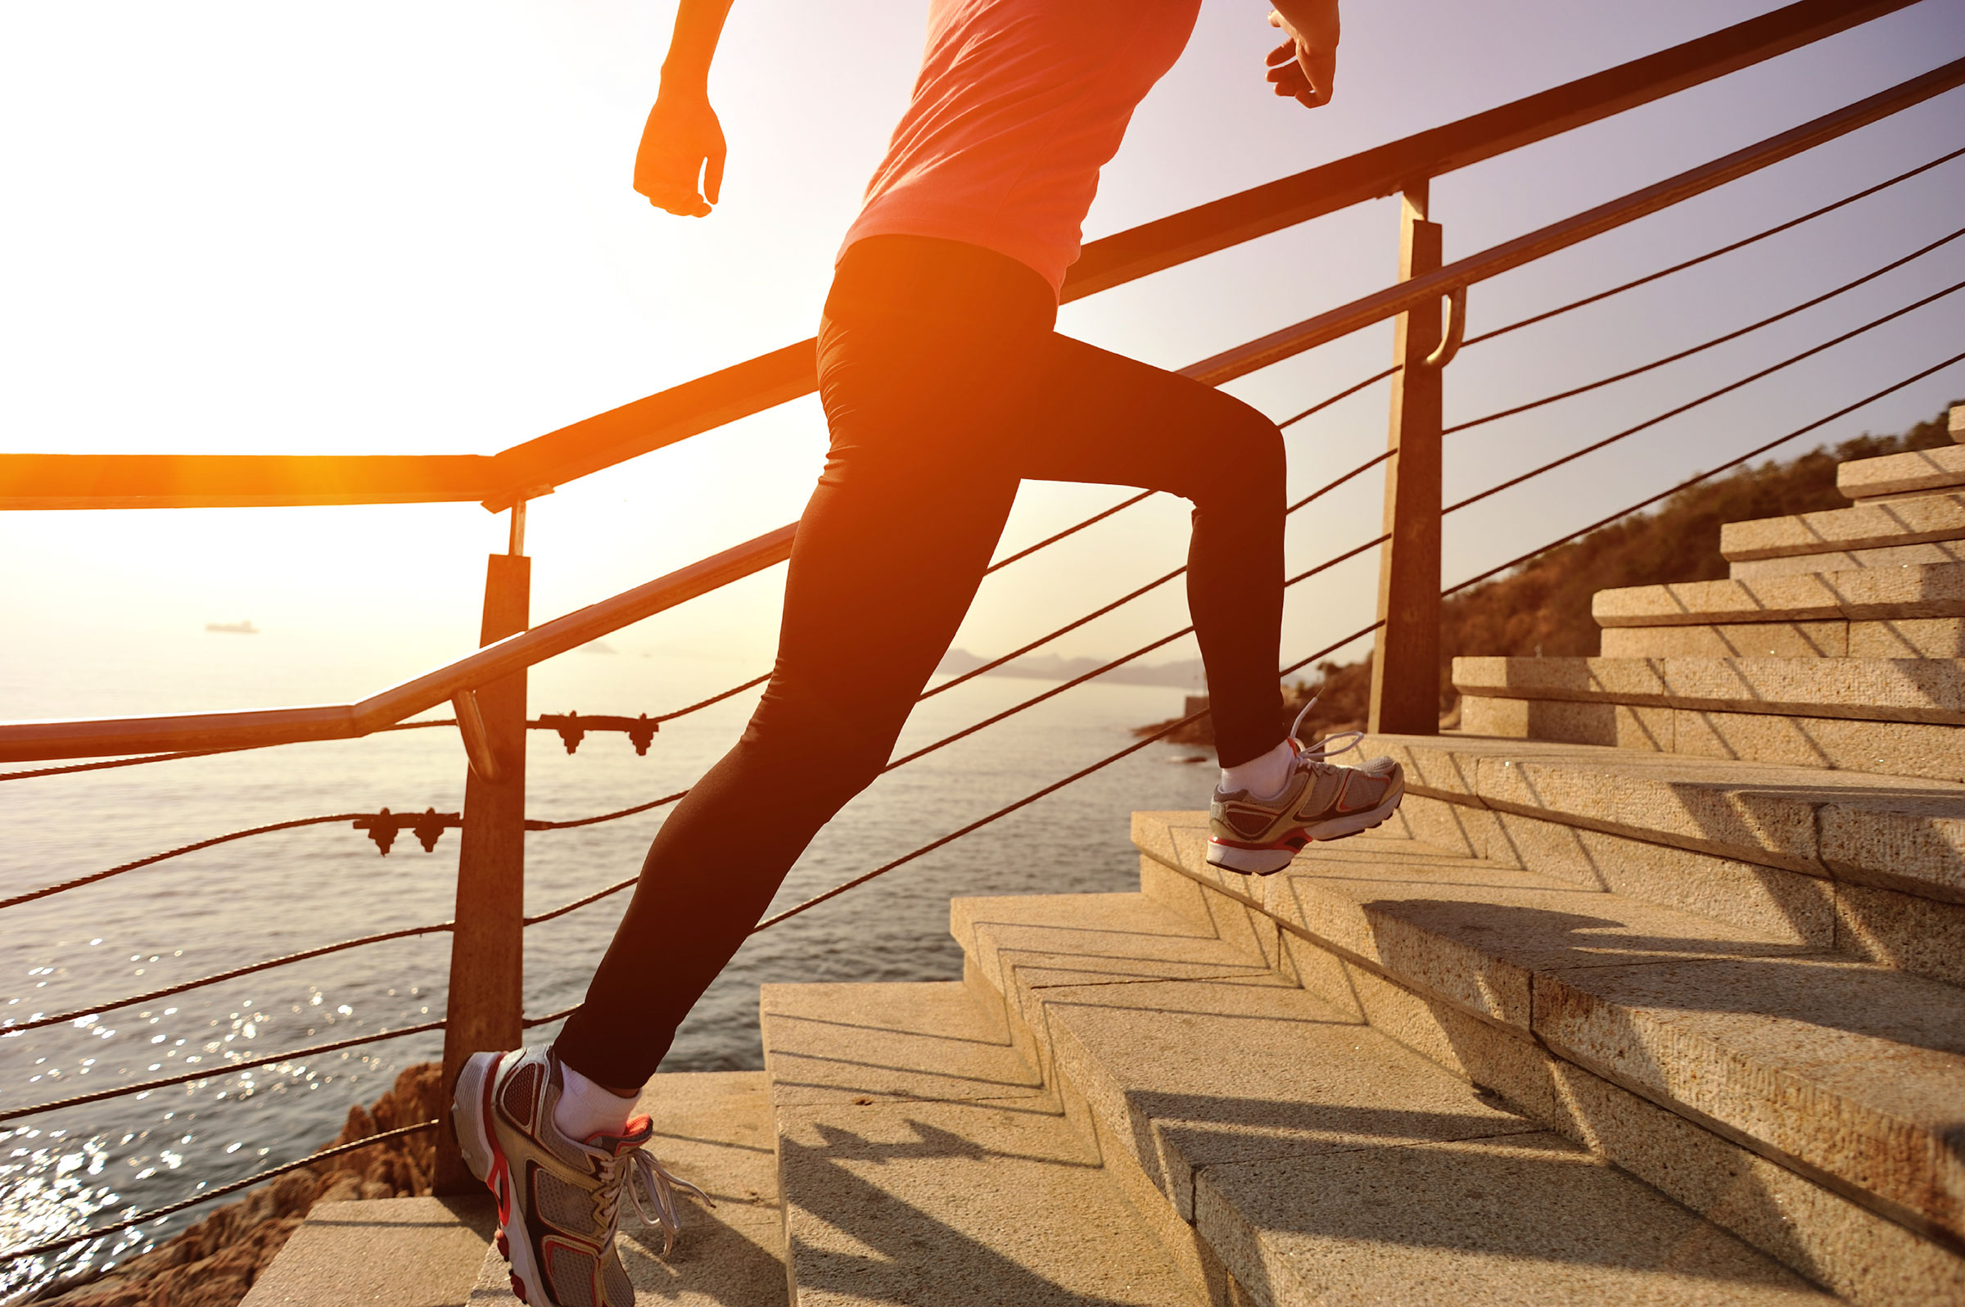
Alışkanlık Kazanmak
Bir işe başlamak kolay fakat devam ettirmek zordur.
Özellikle kilo problemi olanların spora başlamaları
kolay olur fakat yorgunluk ve zorlukla
karşılaştıkça pes etmeler görülmeye başlanır.

Slide 28
Spor Alışkanlığı
Bu problemi aşmak için şu yol tercih edilebilir.
Hazırlanın:
Yapılacak egzersiz türüne
göre kıyafetlerin ve ekipmanların
edinilmesi önemlidir.
Başlangıçta basit hedefler koyun:
İlk günler egzersiz süreniz ve
hedefleriniz kısa olsun, giderek
arttırmaya çalışın.
Teşvik edici yöntemler bulun:
Sporu genellikle aynı vakitlerde
yapmaya çalışın. Bir süre sonra aynı
saatte spor yapmak sizin için
rutin bir iş olacak.
Tadını çıkarın:
Egzersizi eğlenceli hale
getirecek yollar bulun.
Kayıt tutun:
Egzersiz yaptığınız günleri takvimde
işaretleyin. Bir süre sonra devamlılık
kazanacaksınız, ara vermek
istemeyeceksiniz.

Slide 29
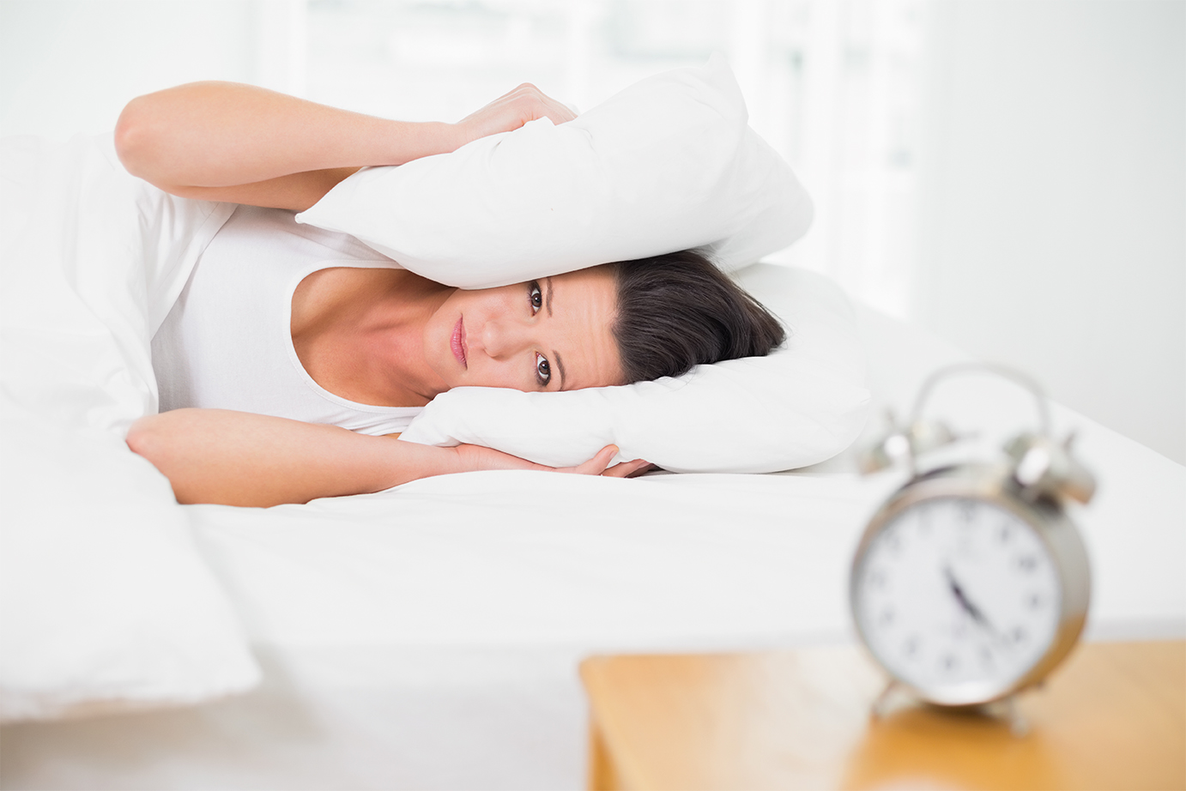
Uyku
Herkes için geçerli olan sabit bir uyku süresi yoktur. Bu süre kişiden
kişiye, bünyeden bünyeye farklılık gösterebilir. Ancak insanların büyük
bir bölümü için ortalama uyku süresi 6-8 saattir. Bununla beraber
insan, hayatının farklı evrelerinde daha az veya daha çok
uykuya ihtiyaç duyabilir.
Gereğinden az veya çok uyumak sağlık açısından sakıncalıdır. Yaşam
biçimi yeterli uykuya izin verecek şekilde planlanmalıdır. Uyku saatleri
günlük işlere göre düzenlenebilir. Ancak ideal olanın gece uykusu
olduğu unutulmamalıdır.

Slide 30

Uyku ile ilgili nelere dikkat edelim?
Uyku ruh sağlığına dair bir göstergedir. Uykusuzluk bazı hastalıklara yol açabileceği gibi, bazı rahatsızlıkların belirtisi de olabilir.
Her yaştan insanda uyku bozukluğu görülebilir. Uyku bozukluğu
sadece gece boyunca uykusuz kalmak değildir. Aynı zamanda
uykunun kalitesinin bozulmasıdır.

Slide 31
Uyku ile ilgili nelere dikkat edelim?
Kahve ve kafeinli içecekleri çok tüketmeyin, özellikle uyku saatine yakın zamanlarda bu tür içecekleri içmemeye dikkat edin.
Uyandıktan sonra tekrar uyumaya çalışmayın, uyandıysanız uykunuzu almışsınız demektir, hemen kalkın.
Işık açıkken uyumaya çalışmayın, uyumak için mümkün olduğunca
karanlık bir ortam oluşturun.
Uykudan kısa süre önce ağır yemekler yemeyin.

Slide 32
Bağımlılıklardan korunmak
Çeşitli maddelere veya davranışlara karşı geliştirilen
bağımlılıklar, zaman içinde insan sağlığına ciddi
boyutta zarar vermeleri ile bilinirler.
Bağımlı kişinin toplumsal
hayattan kopmasına neden olan beş temel
bağımlılık alanı alkol, tütün, uyuşturucu
madde, kumar teknolojidir.

Slide 33
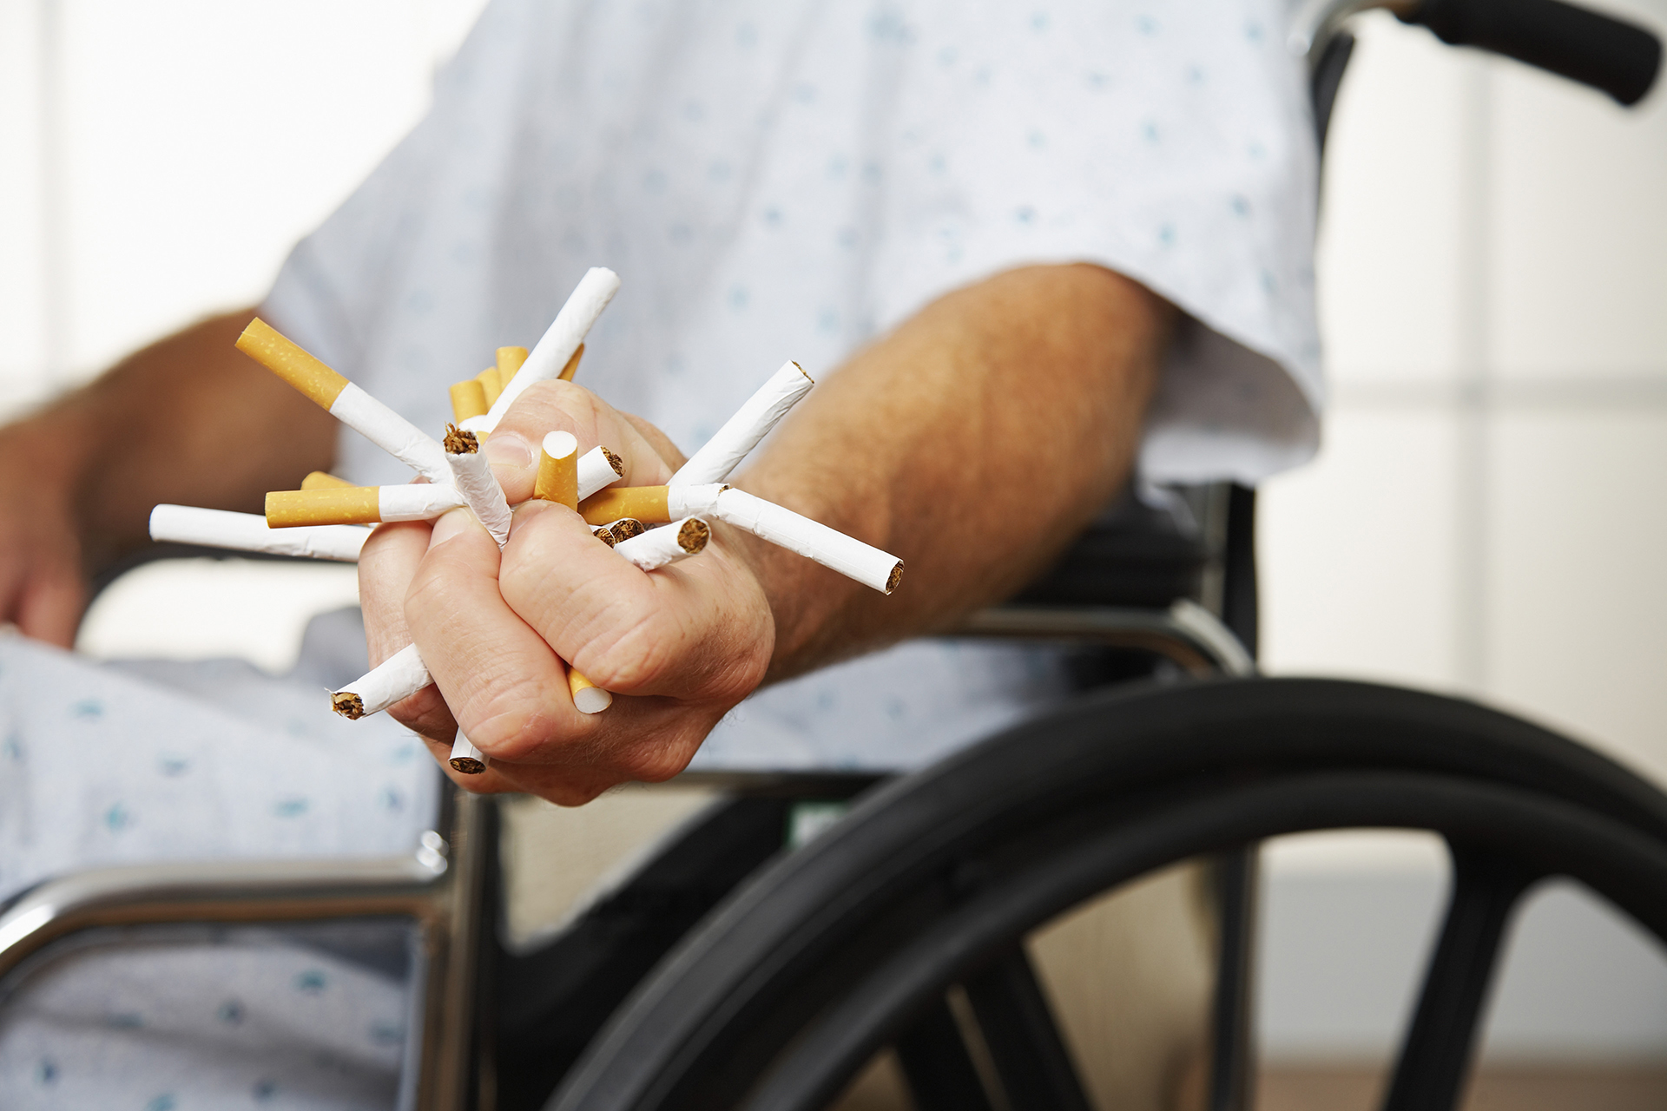
Tütün Bağımlılığı
Sigara, birçok solunum yolu rahatsızlığının en temel önlenebilir nedenidir. Bunlar dışında sigara içmenin şeker hastalığı, kalp hastalıkları, ciltte lekelenme ve bozulma, diş sararması ve kaybı, mide ülseri gibi birçok olumsuz etkisi vardır.
Dünyada her yıl 7 milyon kişi, günde 19100 kişi sigara kaynaklı hastalıklardan hayatını kaybetmektedir.

Slide 34
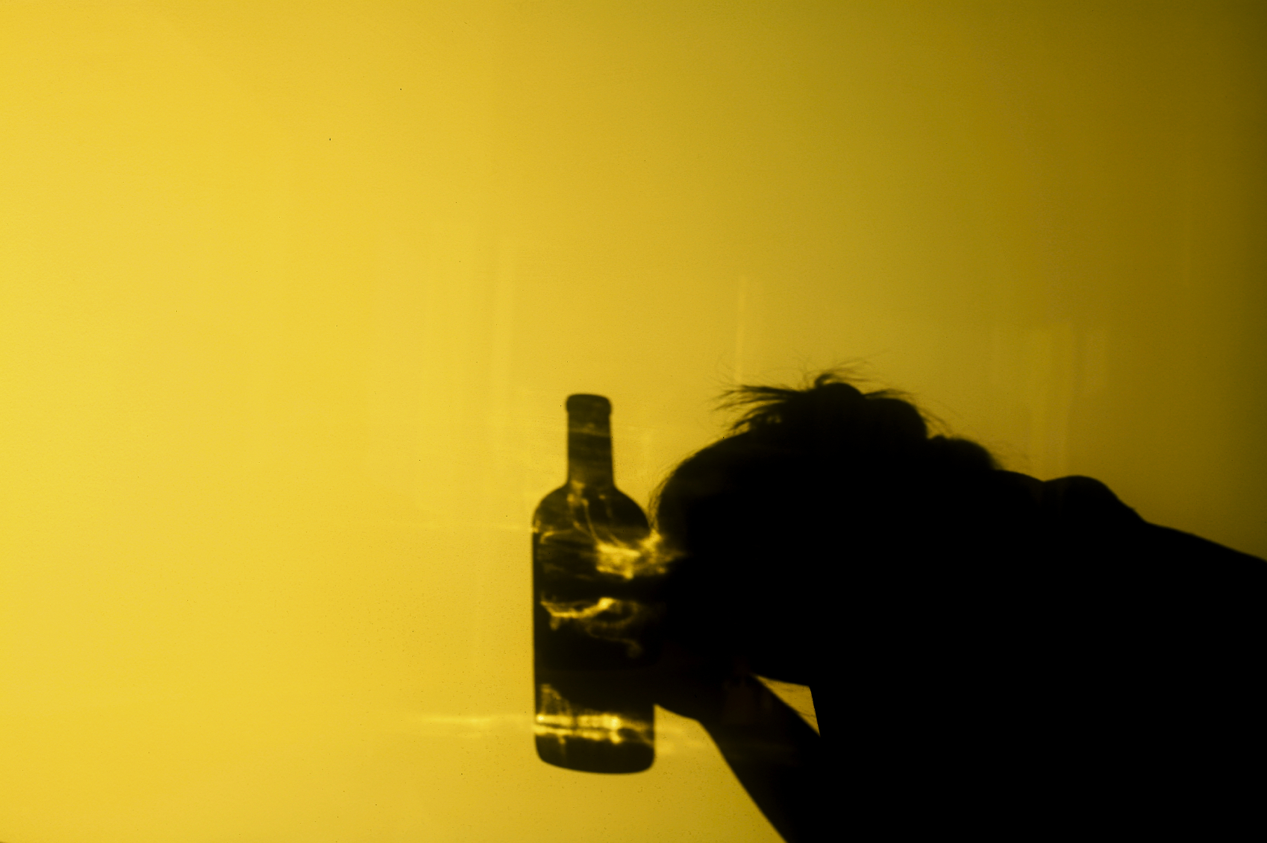
Alkol Bağımlılığı
Alkol, merkezî sinir sisteminden başlayarak başta karaciğer
olmak üzere tüm vücudu etkileyen bir zehir gibidir. Karaciğerde
siroz hastalığı, ağız ve yemek borusu kanseri, kalp-damar
hastalıkları alkol bağımlılığının sebep olduğu bedensel zararlar olarak
sayılabilir.
Alkol bağımlılığı ruhsal travmalara yol
açtığı için insanın çevresiyle sağlıklı ilişki kurmasını
engeller. Trafik kazaları, intihar, cinayet, aile içi şiddet
alkol bağımlılığının sebep olduğu sosyal problemlerdir.

Slide 35
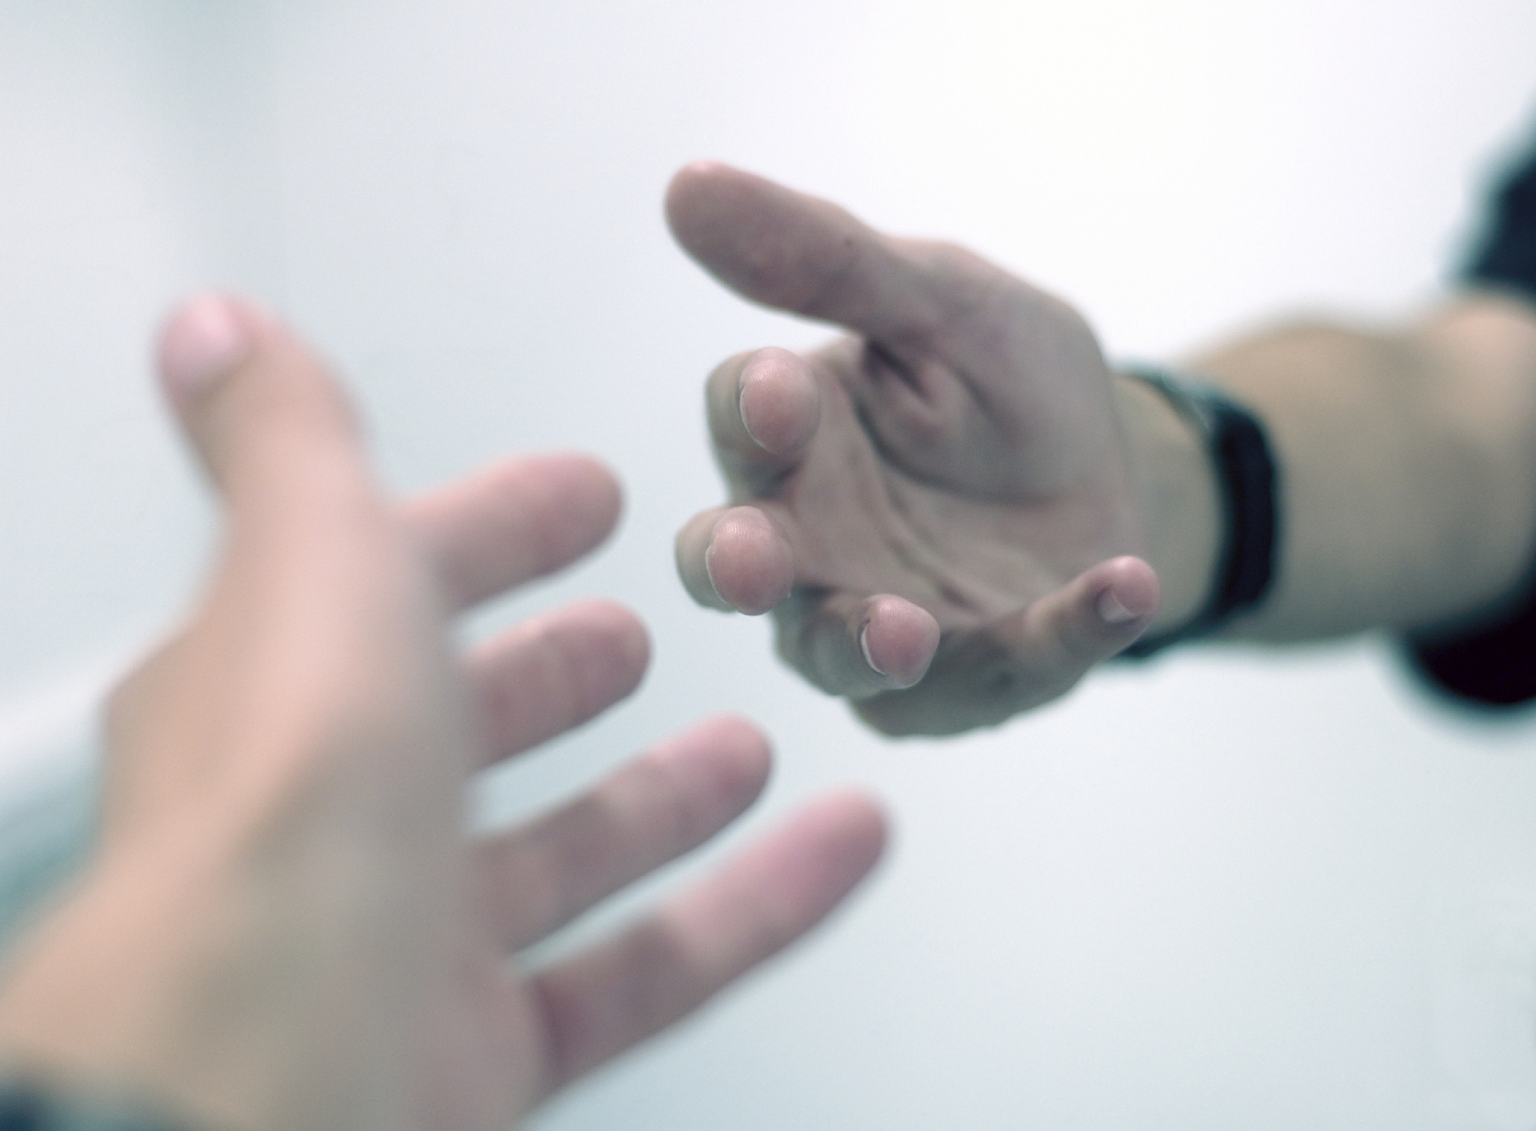
Madde Bağımlılığı
Uyuşturucu madde kullanımı nedeniyle davranış ve kişilik değişiklikleri ortaya çıkar. Uyuşturucu kullanan kişi diğer insanlarla sağlıklı ilişkiler kuramaz, hayatını devam ettirebilmesi için gerekli yaşam faaliyetlerini gerçekleştirmekte zorlanır.
Bağımlı birey, toplumsal üretkenliğini
kaybeder ve tüketen bir insan olmaya başlar. Çoğu zaman
maddeyi temin etmek için suç işlemek zorunda kalır.

Slide 36

Teknolojiye dikkat edelim
Ölçüsüz ve sınırsız internet kullanımı
hayatımızda çok ciddi sıkıntılara sebep olabilir.
Bu sıkıntılardan bazıları şunlardır:
Uzun süre hareketsiz kalmayı gerektirdiği için iskelet ve kas sisteminde gelişim bozukluklarına sebep olur.
Beyne zarar verir, düşünme ve anlama kabiliyetini geriletir.
Ruhsal problemlere neden olur.
Okul başarısını düşürür.
Uyku düzenini bozar.
Kilo alımına neden olur.

Slide 37


Slide 38


Slide 39
sağlıklı
bir hayat için
teşekkür ederiz
Notes:
Bu sunu Yeşilay tarafından lise çağı öğrencilerine ve gençlere yönelik hazırlanmış aşağıdaki kitapçıktan yararlanılarak oluşturulmuştur:
Sağlıklı Bir Hayat İçin, Mustafa Taşdemir, Ömer Ataç, 2016, İstanbul, Yeşilay TBM Alan Kitaplığı Dizisi No: 2.

